Slide 1
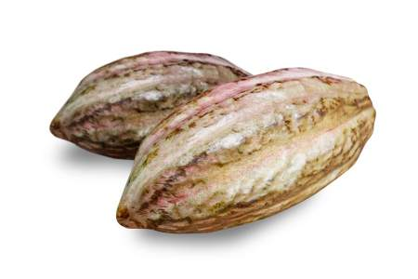
FTG/RF-1329-RG
Gira de intercambio: Competitividad en la Agricultura Familiar
Exposición: “El papel de los Consejos Nacionales y Regionales de Cacao en Colombia para la promoción de las Alianzas Público Privadas”
Expositor: Iván Darío Góez
FEDECACAO, Colombia
Medellín, 31 de agosto y 1 de septiembre de 2017

Slide 2
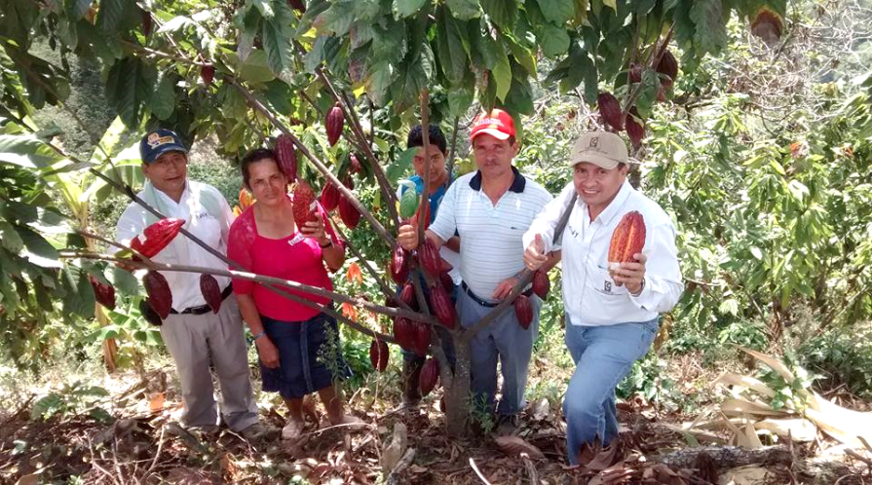
“El papel de los Consejos Nacionales y Regionales de Cacao en Colombia para la promoción de las Alianzas Público Privadas”
La Federación Nacional de Cacaoteros
Es una organización gremial de derecho privado sin ánimo de lucro, fundada en 1962 para representar los intereses de los cacaocultores a nivel nacional y el fomento del cultivo del cacao. 38.000 familias de pequeños productores de cacao, cuyos cultivos oscilan entre 3 y 10 hectáreas.

Slide 3
“El papel de los Consejos Nacionales y Regionales de Cacao en Colombia para la promoción de las Alianzas Público Privadas”

Slide 4
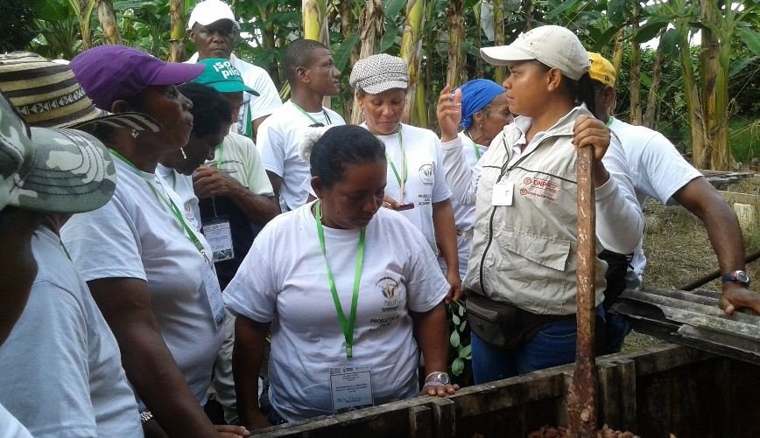
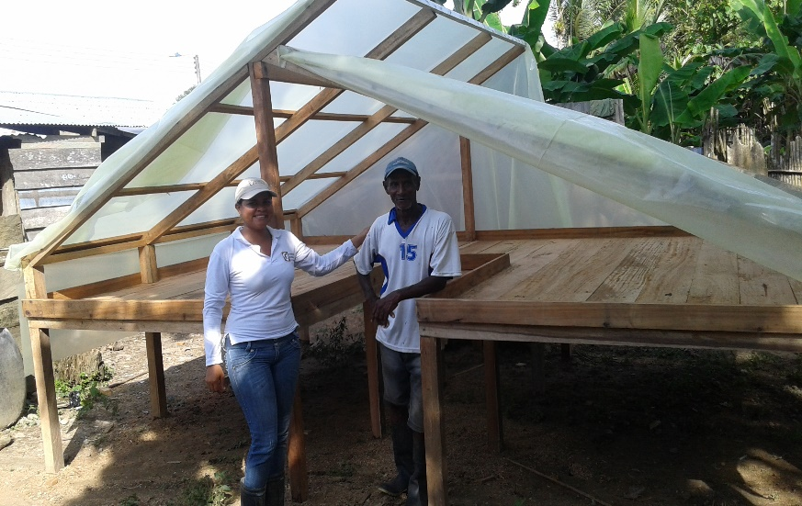
“El papel de los Consejos Nacionales y Regionales de Cacao en Colombia para la promoción de las Alianzas Público Privadas”
FEDECACAO- APROCAFA- MADR
55 usuarios
Días de campo
Escuelas cacaoteras
Asistencia técnica
Infraestructura Cosecha y beneficio
Intervención de árboles
Entrega de plántulas
Entrega herramientas

Slide 5
“El papel de los Consejos Nacionales y Regionales de Cacao en Colombia para la promoción de las Alianzas Público Privadas”
Factores esenciales para funcionamiento de una APP
Acuerdos comerciales
Identificación de actores
Mesas de Trabajo
EJE ARTICULADOR
Misión
y
Visión
Acuerdo de Voluntades
Objetivos
Actividades
y
Compromisos

Slide 6
“El papel de los Consejos Nacionales y Regionales de Cacao en Colombia para la promoción de las Alianzas Público Privadas”
Problemáticas
Mayor empoderamiento de todas las partes
Falta monitoreo y seguimiento
Falta de recursos para el funcionamiento y sostenimiento
Más operacional
Cumplimiento de compromisos

Slide 7
“El papel de los Consejos Nacionales y Regionales de Cacao en Colombia para la promoción de las Alianzas Público Privadas”
Desafíos del gremio
Ayudar a mejorar los procesos de comercialización para el pago con primas diferenciales, que se espera ser trasladada y recibida por nuestros cacaocultores
Organizar el gremio y aumentar la afiliación de productores como miembros de número
Apoyar las asociaciones de productores en la gestión de proyectos y beneficio de sus asociados
Socializar ante los productores la gestión de la Federación
Aumentar los rendimientos por hectárea

Slide 8
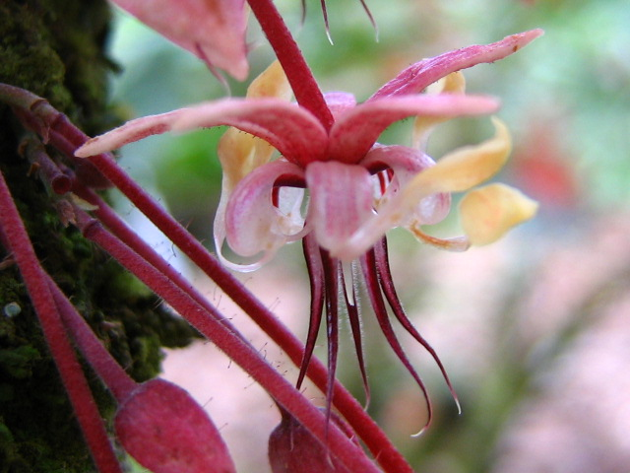
¡Gracias!
Iván Darío Góez
Federación Nacional de Cacaoteros
e-mail: tecnica_supervision8@fedecacao.com.co

